Slide 1

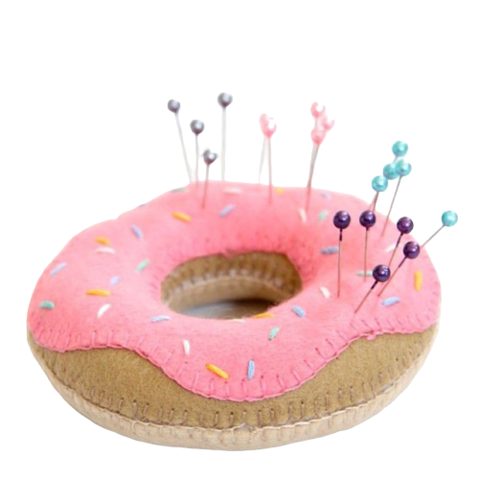
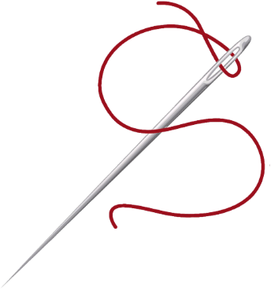
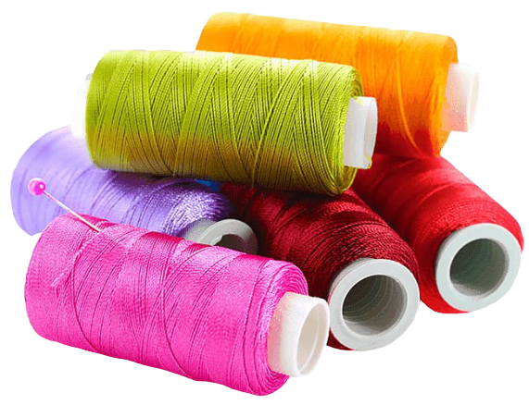
Урок технологии. 2 класс.
Тема:
«Какие бывают ткани?»
Учитель: Киселева С.А.

Slide 2

Цель:
знакомство с историей происхождения тканей, их видами; изготовление аппликации из ватных дисков.

Slide 3

Изучение нового материала
Просмотри новый материал: Технология 2 класс (Урок№13 - Какие бывают нитки и ткани?), перейдя по ссылке: https://www.youtube.com/watch?v=uLiEXTQ9X3E

Slide 4

Виды тканей
Натуральные:
хлопковые
шелковые
льняные
шерстяные.
Ненатуральные:
искусственные
синтетические

Slide 5
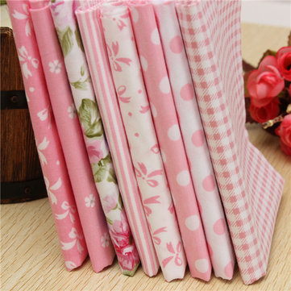
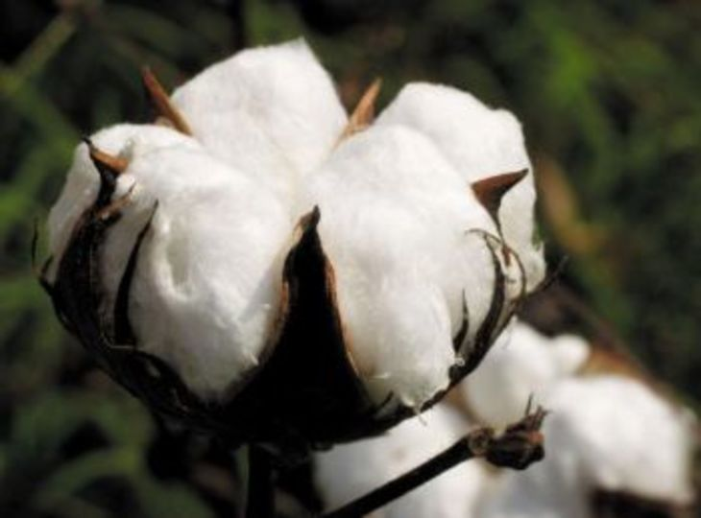
Хлопок –
натуральная ткань, которая изготавливается из растения хлопчатник.

Slide 6

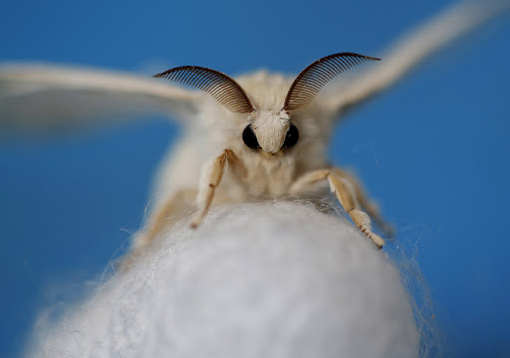
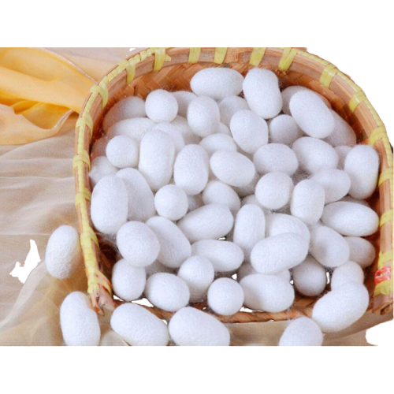
Шелк –
это очень мягкая и нежная ткань, нити для которой получают из коконов тутового шелкопряда.

Slide 7
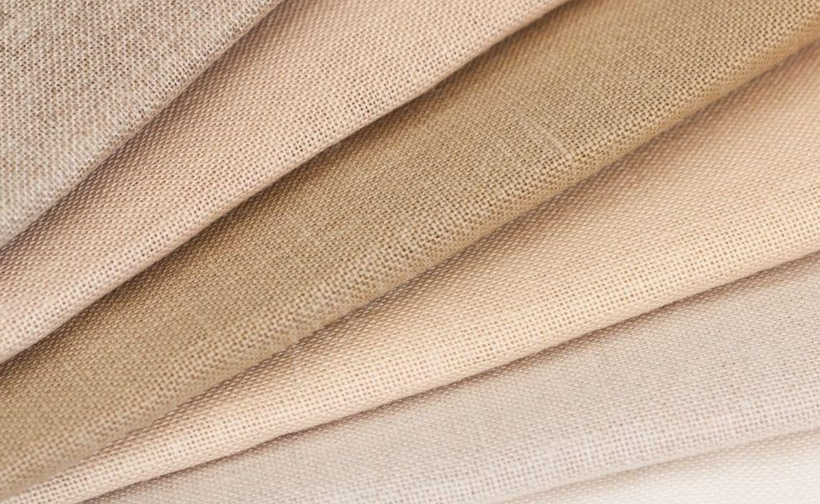
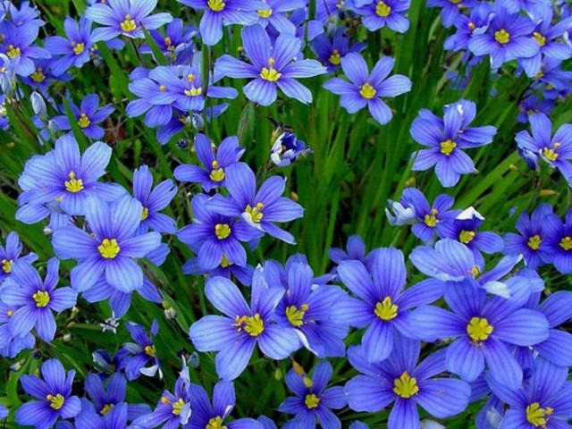
Лен –
это ткань с гладкой поверхностью и матовым блеском, получаемая из растения под названием лен.

Slide 8
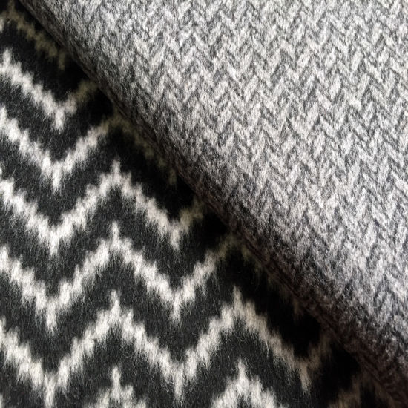
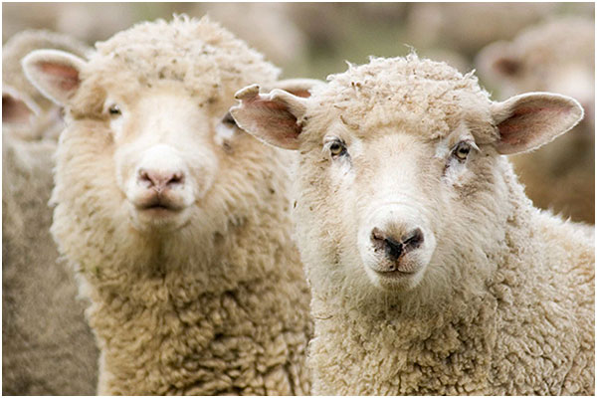
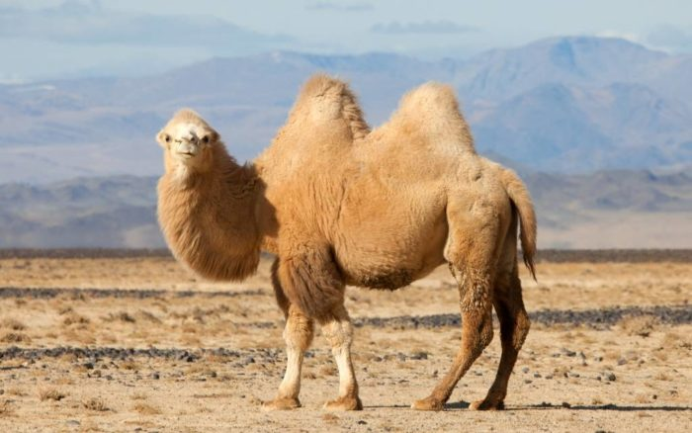
Шерсть –
это текстильное полотно, для производства которого используется волосяной покров различных животных

Slide 9
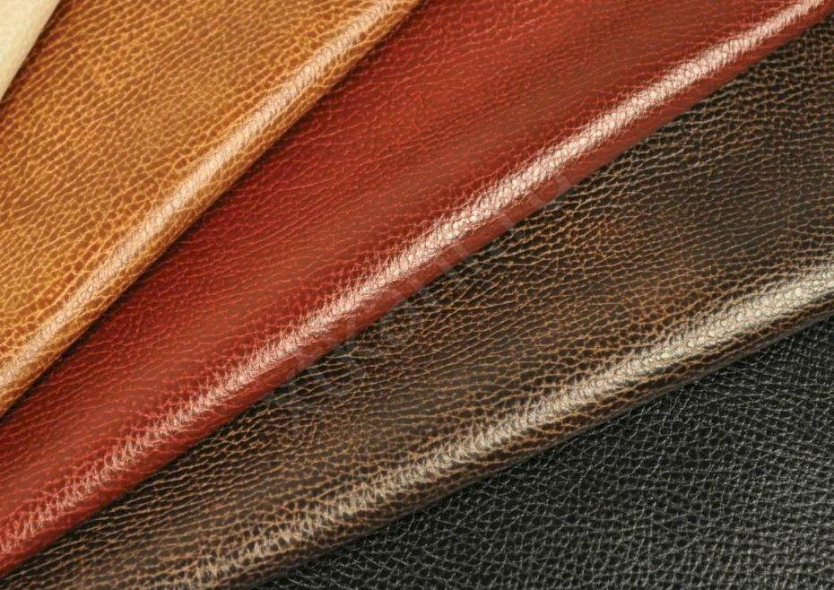
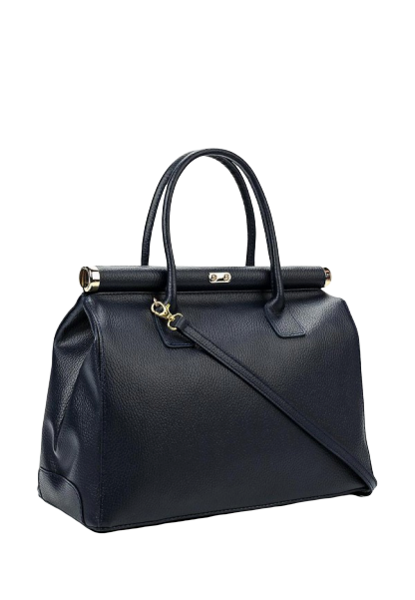
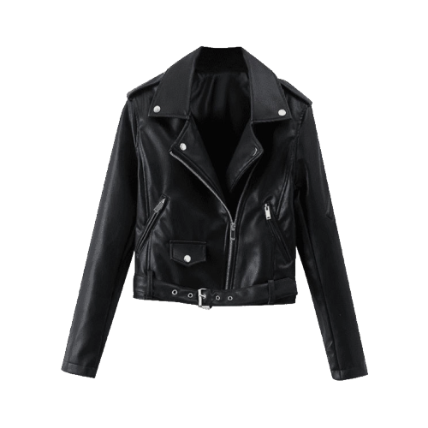
Дерматин –
ненатуральная искусственная ткань, которая применяется вместо натуральной кожи для изготовления обуви, одежды, сумок и др.

Slide 10
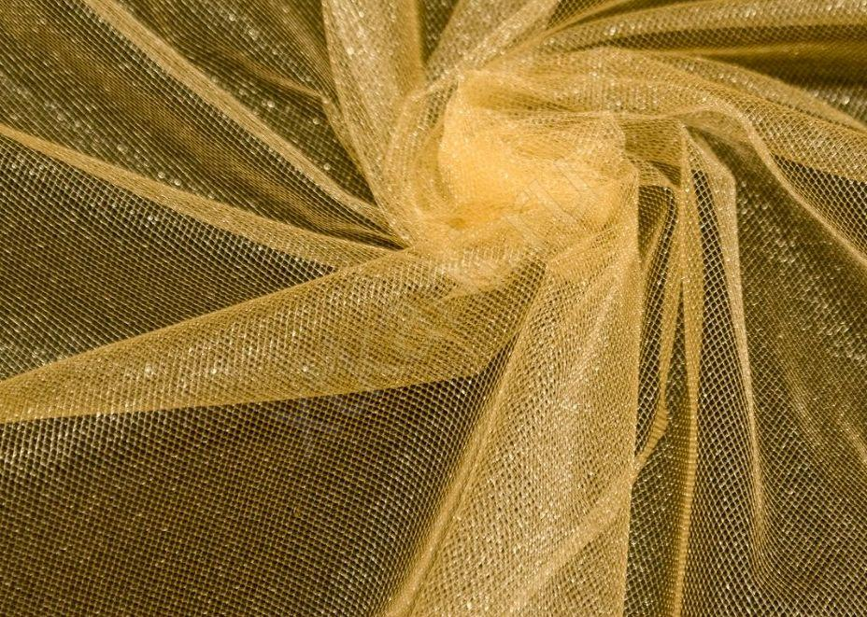
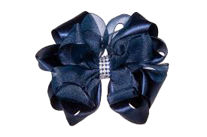
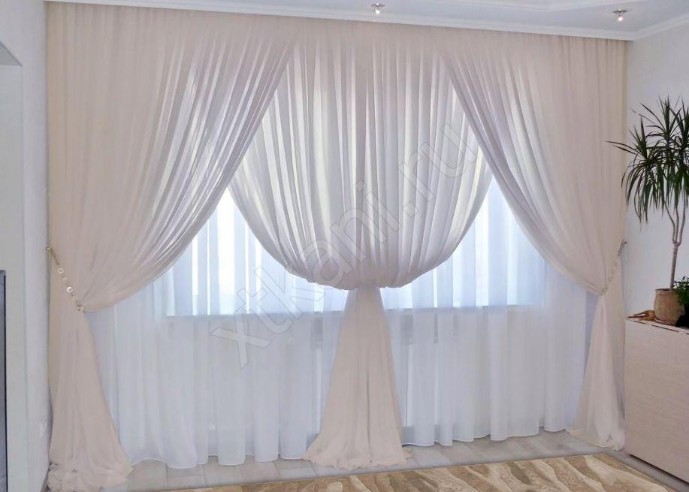
Капрон –
синтетическая ткань. Она очень легкая, практически невесомая, но, при этом, невероятно прочная.

Slide 11
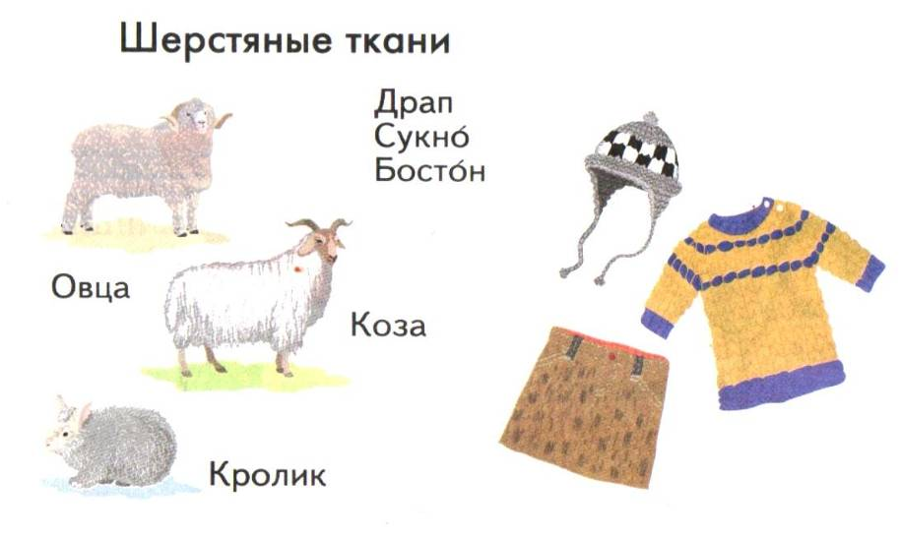
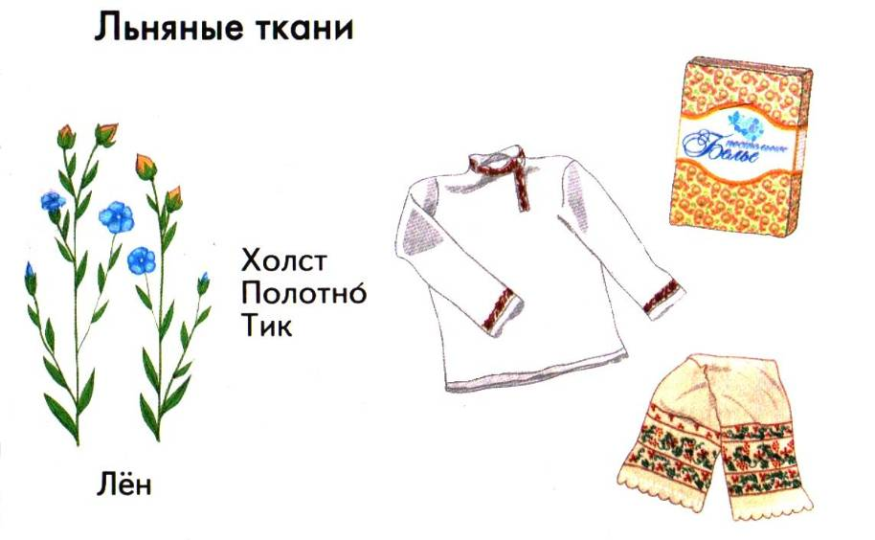
Одежда из шерстяных тканей
Одежда из льняных тканей

Slide 12
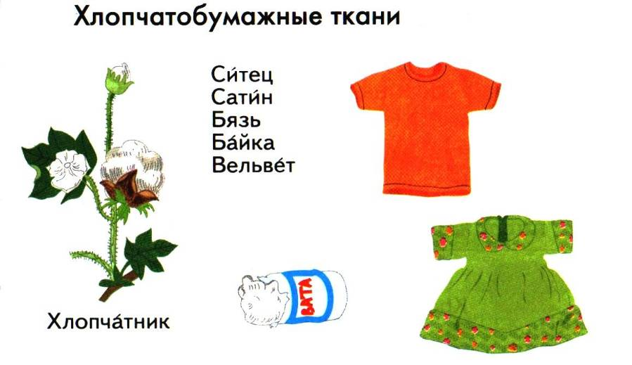
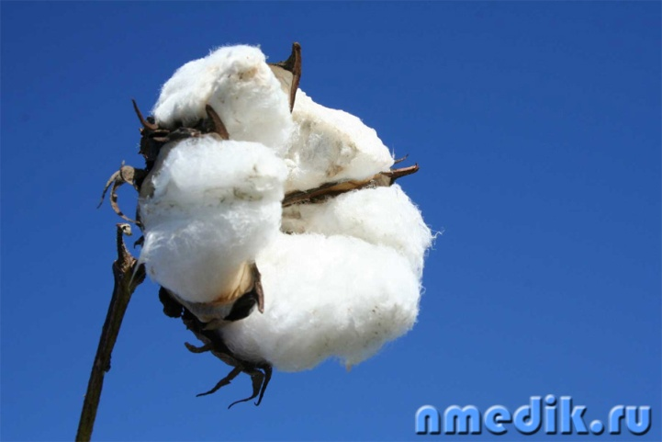
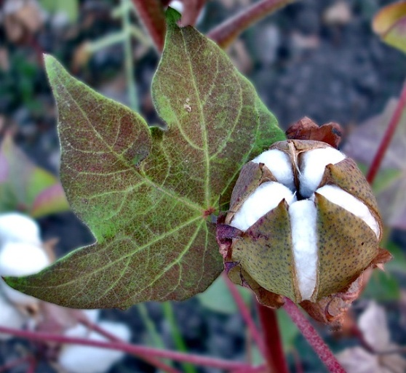
Одежда из хлопчатобумажных тканей

Slide 13
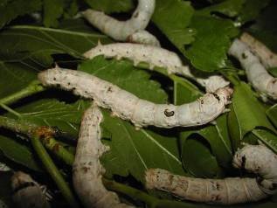
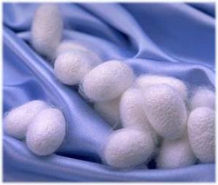
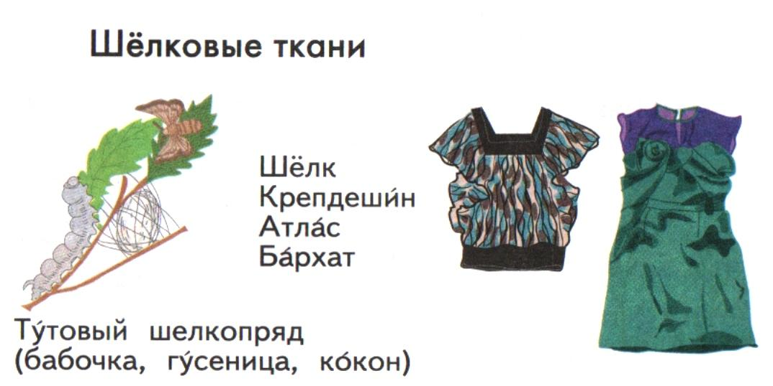
Одежда из шелковых тканей
Наблюдая за насекомыми, люди заметили, что гусеница шелкопряда вырабатывает очень тонкие и прочные нити, и стали делать из этих нитей шёлковые ткани.

Slide 14
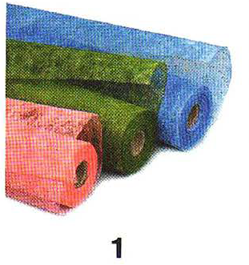
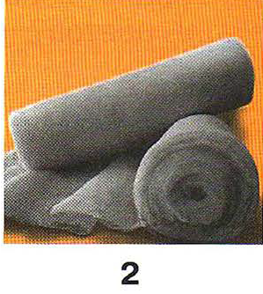
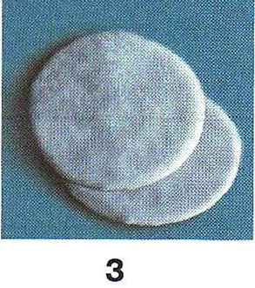
Ещё бывает нетканое полотно. Это флизелин (1), синтепон (2), ватные диски (3). Это не ткани.
Но синтепон и флизелин используются в швейном деле.

Slide 15
Задание №1.
Повторите правила безопасности работы с ножницами, клеем.

Slide 16


Задание №2.
Используя теоретический материал и технологическую карту на с. 110 - 113, изготовьте изделие.
Рассмотри образец. Подумай, какие материалы и инструменты тебе понадобятся.

Slide 17
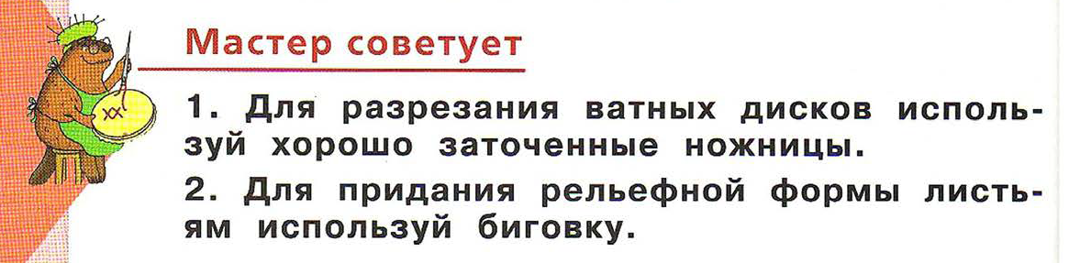
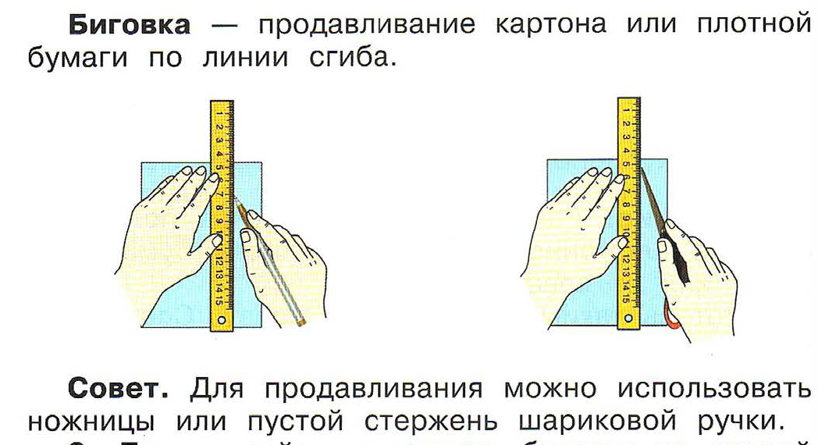

Slide 18
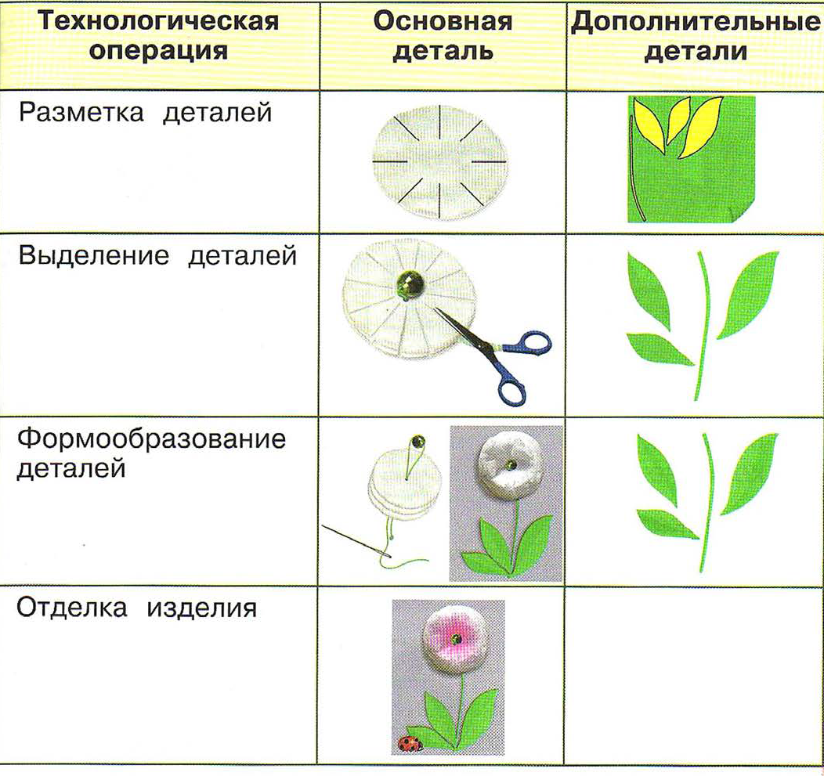
Рассмотри технологическую карту. Составь план своей работы. Изготовь изделие.
Шаблон для листьев

Slide 19
Задание для контроля
Продолжите предложение:
Я узнал, что…
Было интересно узнать о …
Теперь я смогу …

Slide 20

Спасибо за внимание!

